Slide 1

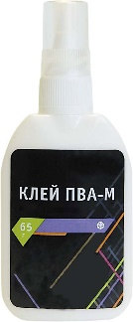
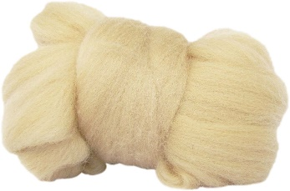
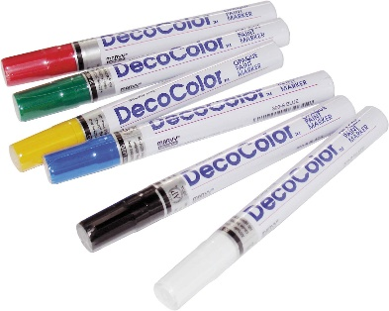


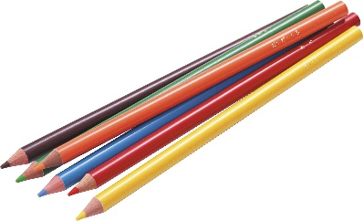
ЛЯЛЬКА-МОТАНКА

Slide 2

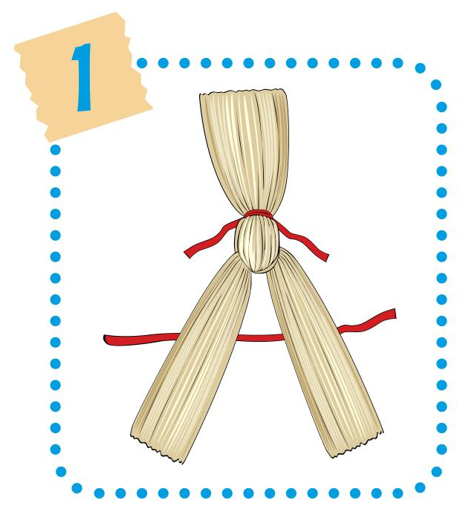
1. Зв’яжи два жмутики ниток червоною ниткою — це голова та тулуб. Верхня частина — волосся можна заплести в косу чи зробити іншу зачіску.

Slide 3

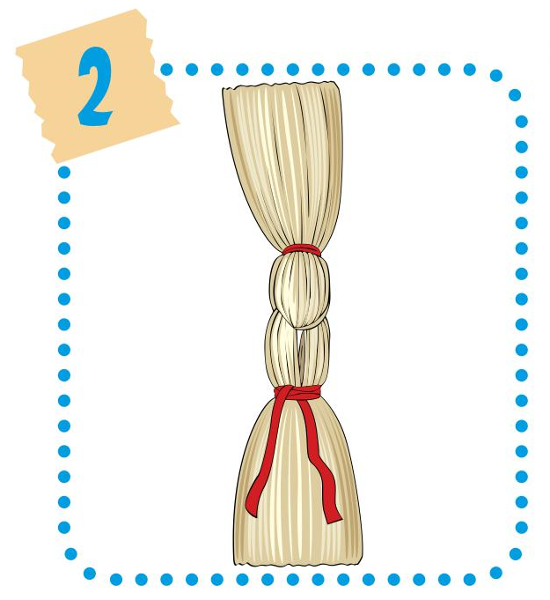
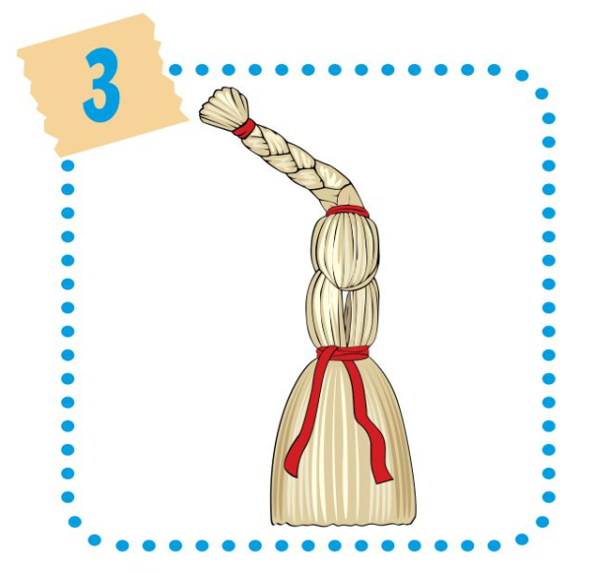
2. Перев’язаний третій жмутик просунь
між нитками тулуба.

Slide 4
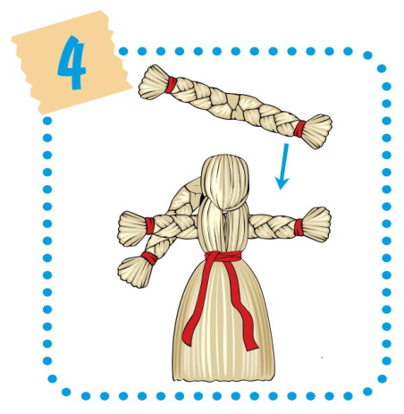
4. Перев’яжи заготовку
на поясі червоною ниткою — утворилася дівчинка.

Slide 5
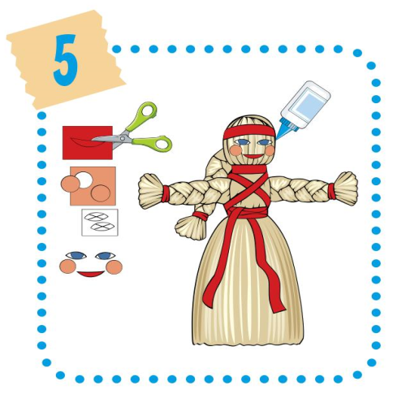
5. Деталі обличчя виріж
із кольорового паперу
та приклей
на мотанку.

Slide 6
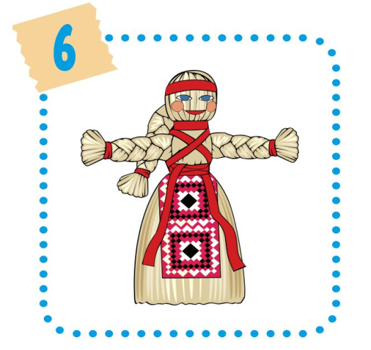
6. Можна декорувати ляльку-мотанку за власним бажанням.
Твій оберіг готовий.

